Slide 1


EVALUACION Y ABORDAJE DE LA COAGULOPATÍA EN TRAUMA
Conceptos Actuales
Dr. Raúl Carrillo Esper
Hospital General de México
Grupo Mexicano para el Estudio de la Medicina Intensiva
Marzo 2016

Slide 2
Epidemiología.
El trauma es la principal causa de muerte en menores de 40 años, generando hasta el 10% de la mortalidad mundial.
Hasta el 40% de estas muertes son secundarias a hemorragia no controlada, constituyendo la causa mas frecuente de muerte intrahospitalaria y por lo tanto prevenible.

Slide 3
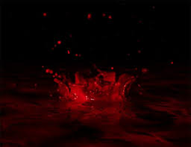
Coagulopatía en trauma
Pérdida sanguínea
Dilución de factores de coagulación y plaquetas
Consumo de plaquetas y factores de coagulación
Hipofibrinogenemia
Incremento de fibrinólisis
Reanimación excesiva con cristaloides
Hipotermia
Hipocalcemia
REANIMACIÓN HEMOSTÁTICA

Slide 4
COAGULOPATIA INDUCIDA POR TRAUMA
ESTADO HIPOCOAGULABLE/ HIPERCOAGULABLE
  DEPLECIÓN de los factores de la coagulación (Consumo-Hiperfibrinolisis)
  DILUCIÓN (reanimación hídrica masiva)
  DISFUNCIÓN (Acidosis – Hipotermia)
HIPERCOAGULABILIDAD
HIPOCOAGULABILIDAD
HIPERGOAGULABILIDAD
Allen SR, Kashuk JL. Unanswered questions in the use of blood component therapy in trauma. Scan J Trauma, Resus, Emerg Med 2011; 19: 5-9.

Slide 5
HEMORRAGIA CRITICA
( hemorragia Exanguinante)
Pérdida del 100% volumen sanguíneo en 24 hrs
Pérdida del 50% volumen sanguíneo en 3 hrs
Sangrado de 150 ml/min
Sangrado 1.5 ml/kg/min en 20 minutos
COAGULOPATIA/FIBRINOLISIS/HIPOFIBRINOGENEMIA

Slide 6
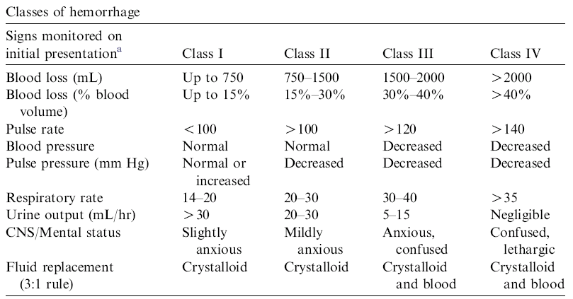
ABORDAJE…..
¿?
Cocchi MN, Kimlin E, Walsh M, Donnino MW. Identification and Resuscitation of the Trauma Patient in Shock. Emerg Med Clin N Am 2007; 25: 623-642

Slide 7
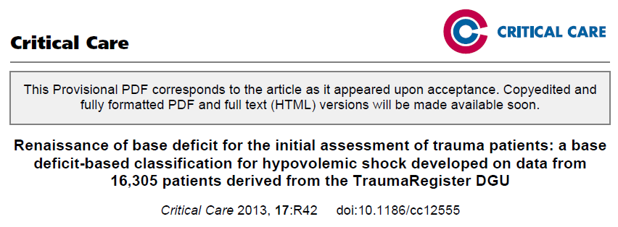
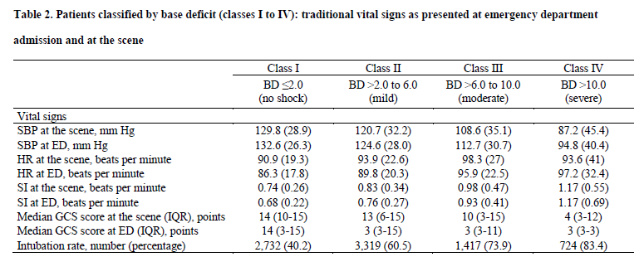

Slide 8
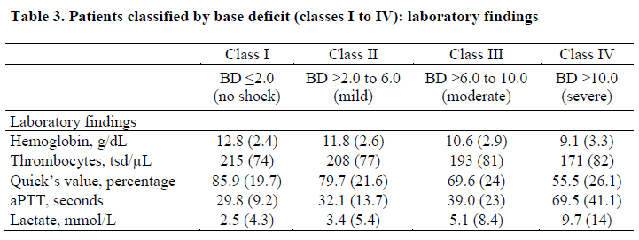

Slide 9
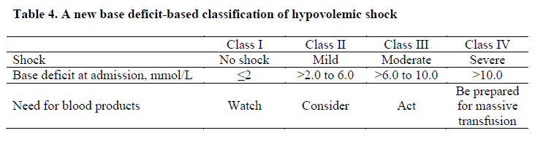

Slide 10
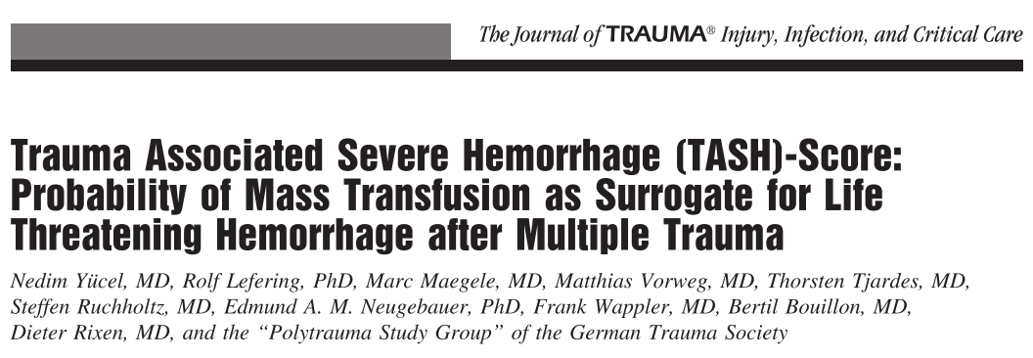
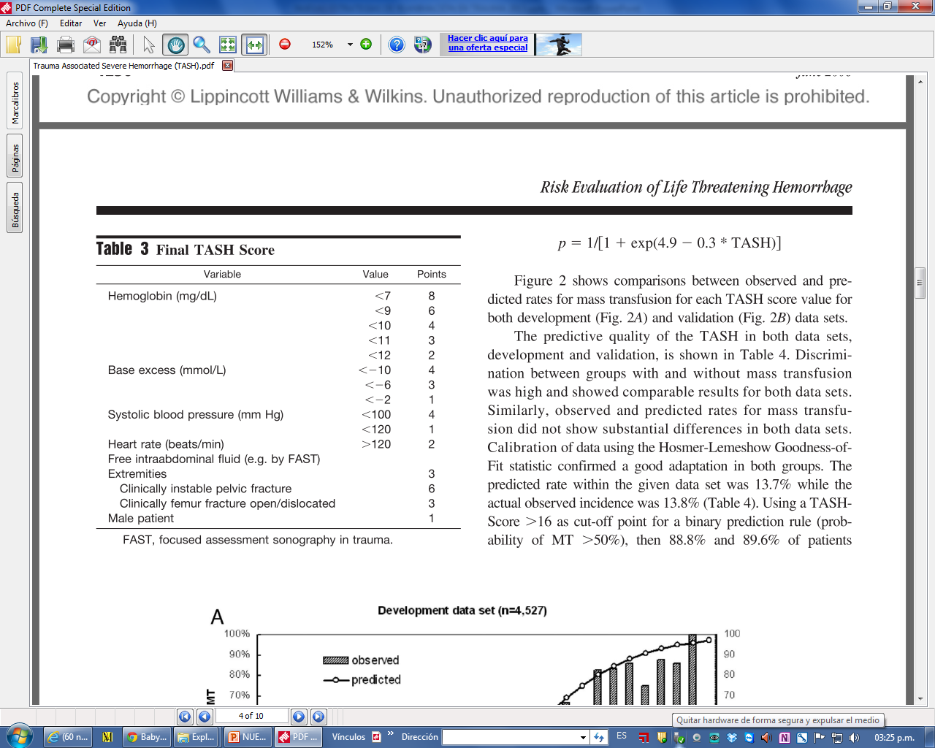
J Trauma 2006; 60: 1228-1237.

Slide 11
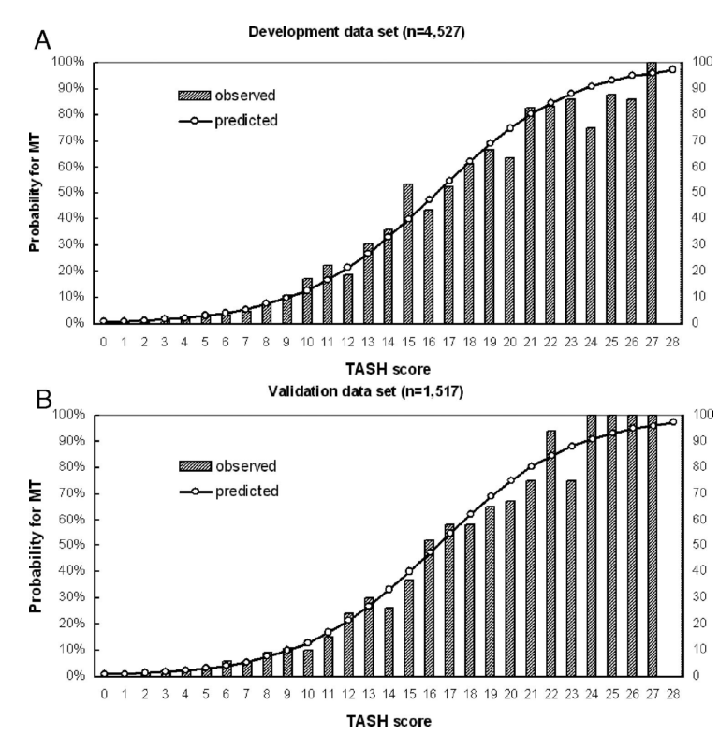

Slide 12
Estado clínico | Probabilidad de desarrollar coagulopatía
No factor de riesgo ISS > 25 ISS > 25 + PAS < 70 mmHg ISS > 25 + pH < 7.1 ISS > 25 + Temp < 34ºC ISS > 25 + PAS < 70 mmHg + Tem < 34ºC ISS > 25 + PAS < 70 mmHG + Temp < 34ºC + pH < 7.1 | 1% 10% 39% 58% 49% 85% 98%
Spahn DR, Rossaint R. Coagulopathy and blood component transfusion in trauma. Br J Anaesth 2005; 95: 130-139.

Slide 13
COAGULOPATÍA INDUCIDA POR EL TRAUMA
CRITERIOS DIAGNÓSTICOS
TP > 18 seg
TTPa > 60 seg
TP/TTPa > 1.5 veces valor
INR > 1.2 – 1.5
TP < 30%
Plaquetas < 50 x 10⁹
Fibrinógeno < 1.5 g/L
Practice guidelines for blood component theraphy: a report by the American Society of Anesthesiologists Task Force on Blood Component Therapy. Anesthesiology 1996; 84: 732-747.
Brohi K, Singh J, Heron M, Coats T. Acute traumatic coagulopathy. J Trauma 2003; 54: 1127-1130.
Brohi K, Cohen MJ, Davenport RA. Acute coagulopathy of trauma: mechanism, identification and effect. Curr Opin Crit Care 2007; 13: 680-685.

Slide 14
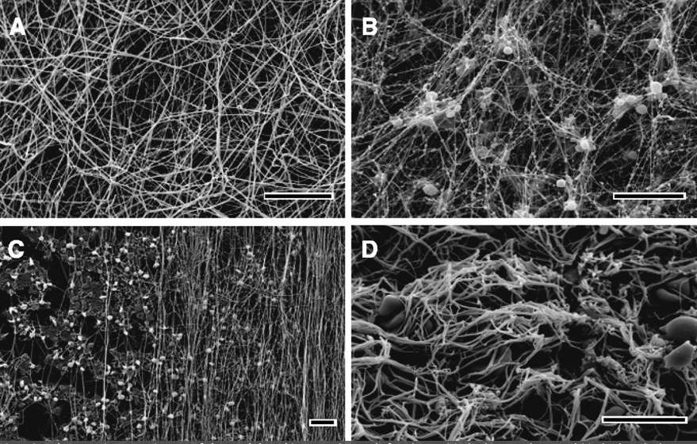
Red de Fibrina
( El Polímero)

Slide 15
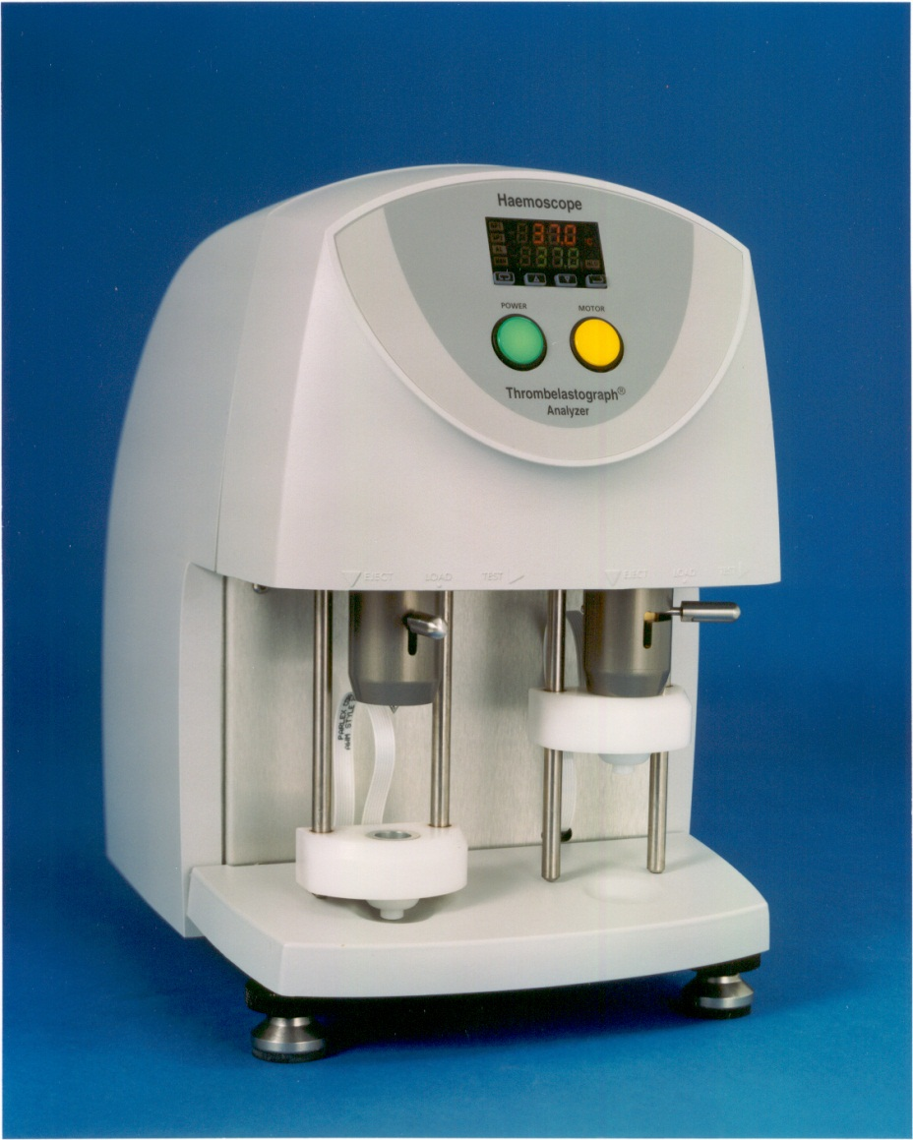
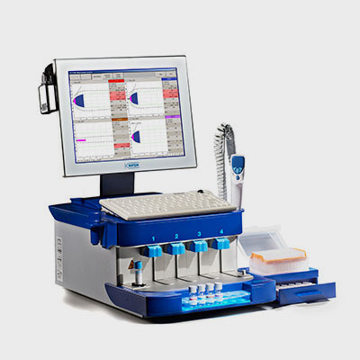
TROMBOELASTOGRAFO MARCA HAEMOSCOPE MODELO CTEG 5000
ROTEM
Delta

Slide 16
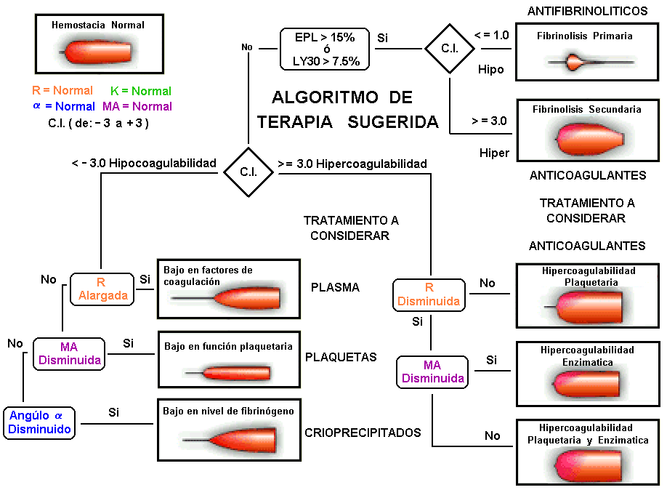

Slide 17
Se requiere de una evaluación dinámica de la Coagulación
Tromboelastometría rotacional
- ROTEM
- FibTem A5… Menor de 7 mm se asocia a
hipofibrinogenemia grave
Evaluación en tiempo real de la coagulación:
- Diagnóstico
- Implementar estrategia terapéutica
- Evaluación de respuesta
- Seguimiento

Slide 18
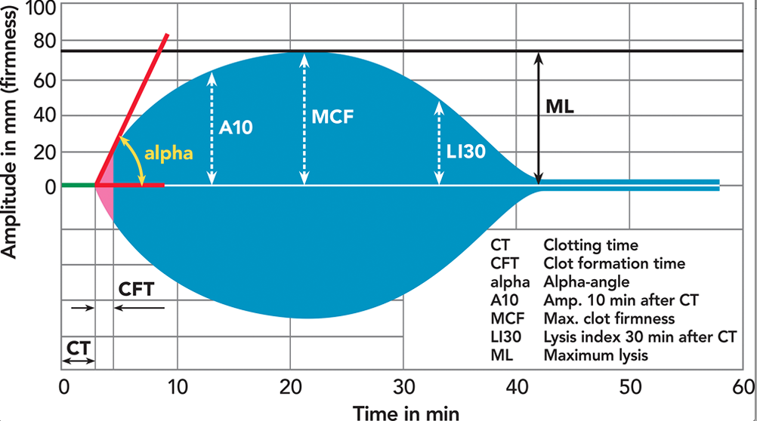
Tromboelastografia Rotacional

Slide 19
En base a Fibtem A5…
15 mm……………………. 3 g/L
10 mm……………………. 2 g/L
6 mm…………………….. 1 g/L

Slide 20
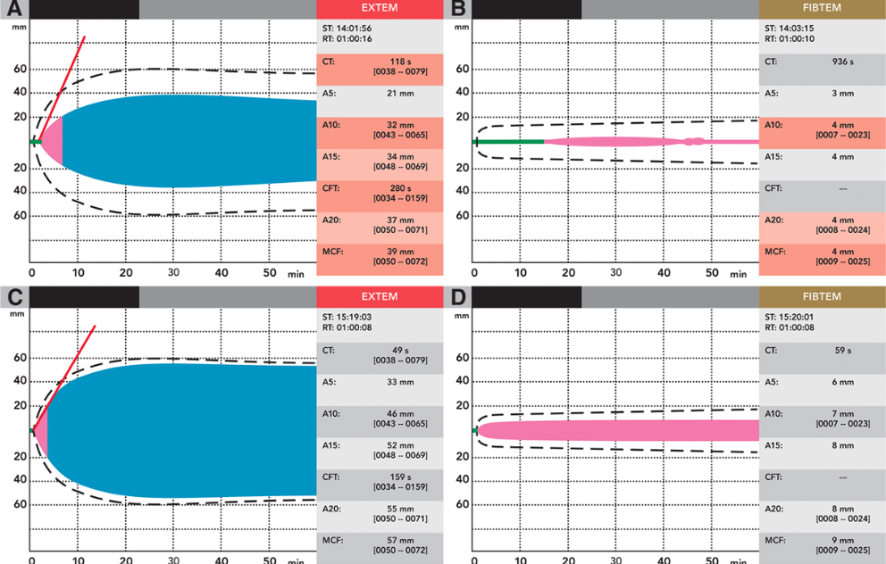

Slide 21
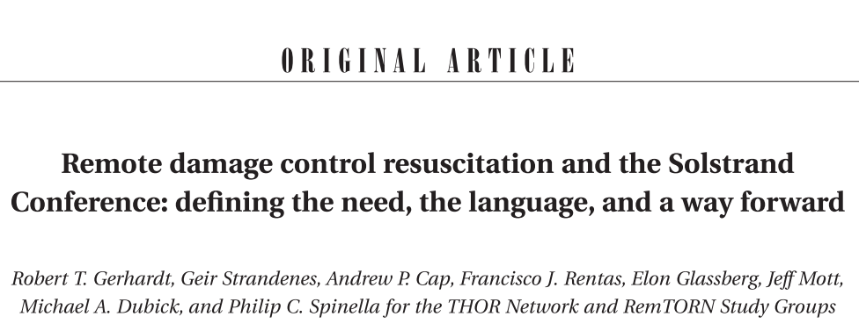
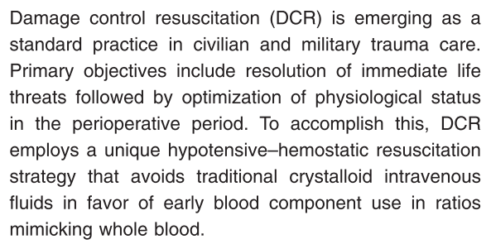
Transfusion 2013; 53: 9S-16S.

Slide 22
Reanimación
Hemostática
Control temprano de la hemorragia y Coagulopatía
Hipotensión permisiva
Aporte precoz de hemoderivados en base a nueva estrategia para evaluar la coagulación
Aporte controlado de cristaloides.

Slide 23
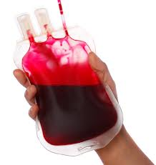
Reanimación Hemostática.
Objetivo:
minimizar el sangrado,
restablecer la perfusión (microcirculación)
prevenir y revertir la coagulopatía
evitar disfunciones orgánicas

Slide 24
TERAPIA HÍDRICA AGRESIVA
CELULAR
  Acidificación citosólica
  Inactivación de proteínsinasas
  Alteraciones en la fosforilización
  Alteraciones en la polarización de la membrana
INFLAMATORIO
  Act. Fosfolipasa A2
  ↑Producción y liberación de TNF-a
  ↑Niveles de IL-6, IL 8 e IL-10
METABOLICO/ENDÓCRINO
  ↑Hiperglucemia
  ↑Resistencia a la Insulina
  ↑Proteolisis/Catabolismo
COAGULACIÓN/HEMORRAGIA
  Dilución de factores de coagulación
  Volumen del sangrado
  Viscosidad plasmática
CARDIACO
PULMONAR
GASTROINTESTINAL
TEJIDOS BLANDOS
NEUROLOGICO
Cotton BA, Guy JS, Morris Jr JA, Abumrad NN. The cellular, metabolic and systemic consequences of aggressive fluid resuscitation strategies. Shock 2006; 26: 115-121.

Slide 25
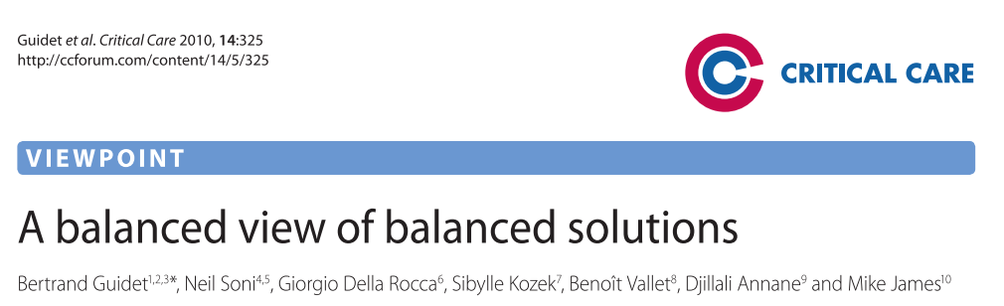
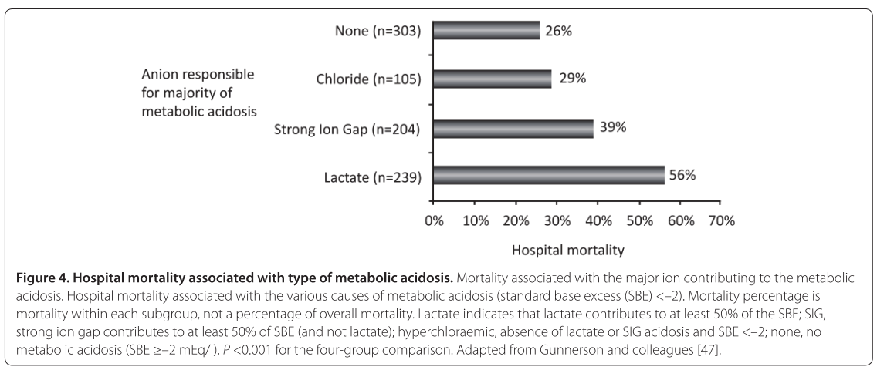

Slide 26
EL IMPACTO
Microcirculación
Endotelio
Glicocalix

Slide 27
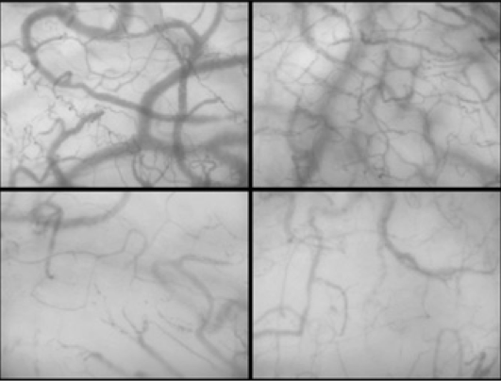

Slide 28
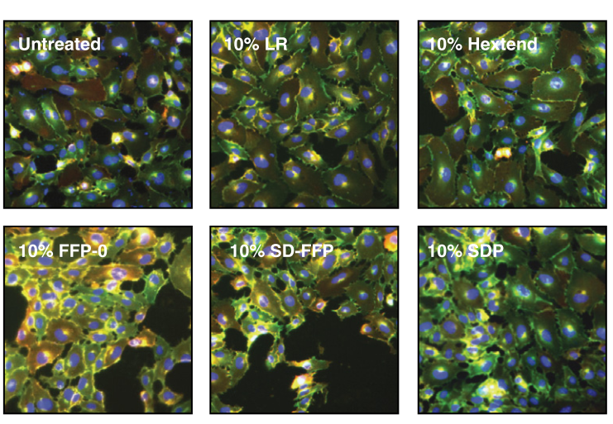
EL IMPACTO
Wataha K, Menge T, Shah DA, et al. Spray-dried plasma and fresh frozen plasma modulate permeability and inflammation in vitro in vascular endothelial cells. Transfusion 2013; 53: 80S-90S.

Slide 29
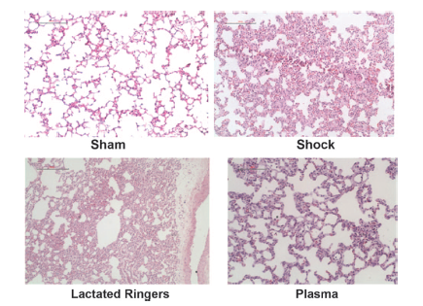
EL IMPACTO
Kozar RA, Peng Z, Zhang R, et al. Plasma Restoration of Endothelial Glycocalyx in a Rodent Model of Hemorrhagic Shock. Anesth Analg 2011; 112: 1289-1295.

Slide 30
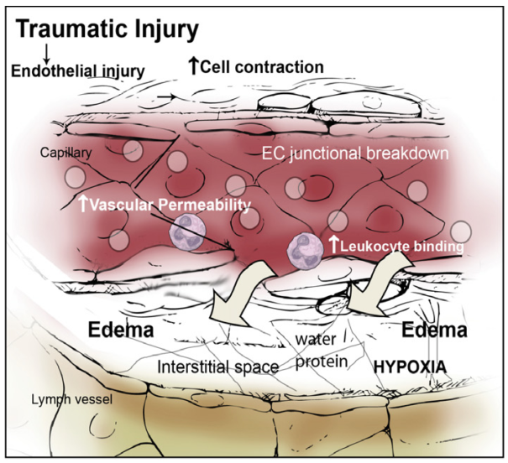
LA ESTRATEGIA
Kozar RA, Peng Z, Zhang R, et al. Plasma Restoration of Endothelial Glycocalyx in a Rodent Model of Hemorrhagic Shock. Anesth Analg 2011; 112: 1289-1295.

Slide 31
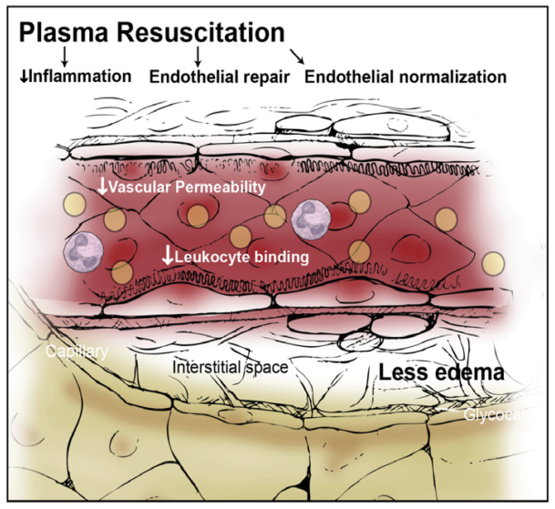
LA ESTRATEGIA
Kozar RA, Peng Z, Zhang R, et al. Plasma Restoration of Endothelial Glycocalyx in a Rodent Model of Hemorrhagic Shock. Anesth Analg 2011; 112: 1289-1295.

Slide 32
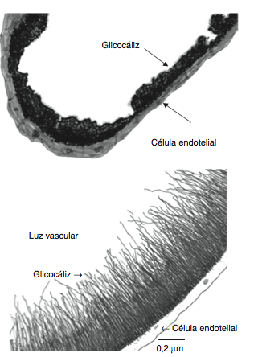
Glicocalix

Slide 33
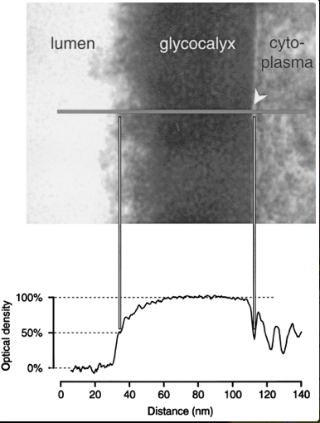

Slide 34
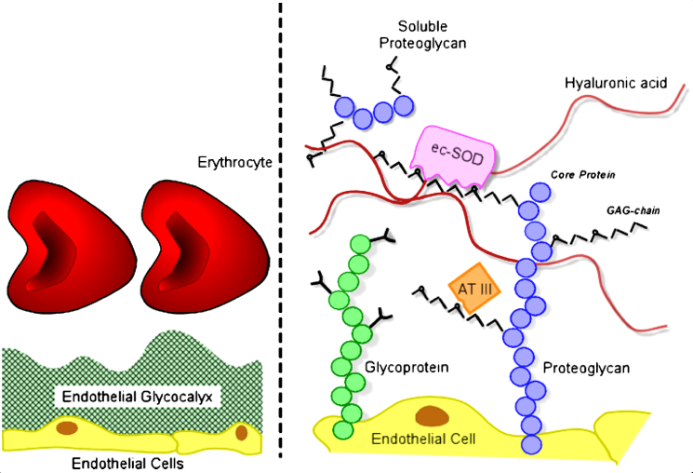
Glicocalix

Slide 35
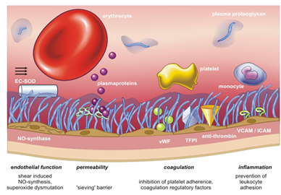
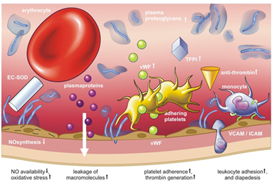

Slide 36
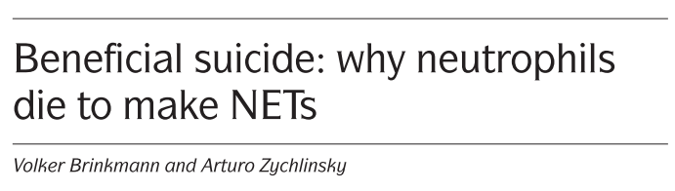
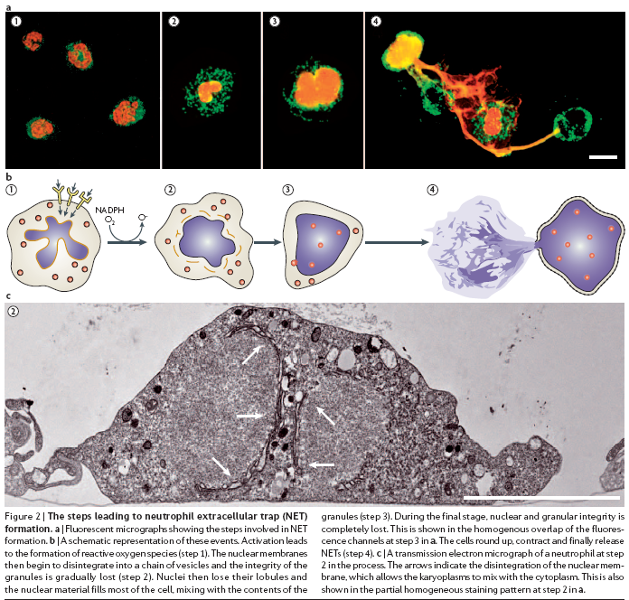

Slide 37
NETOSIS…
INFLAMACION
ESTADO PROTROMBOTICO

Slide 38
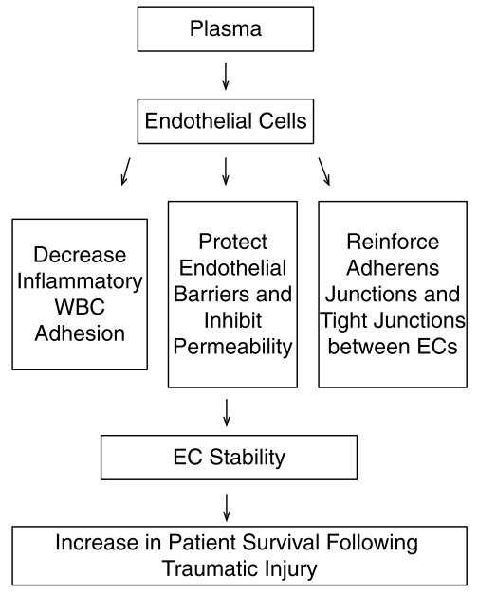
LA JUSTIFICACIÓN
Kozar RA, Peng Z, Zhang R, et al. Plasma Restoration of Endothelial Glycocalyx in a Rodent Model of Hemorrhagic Shock. Anesth Analg 2011; 112: 1289-1295.

Slide 39
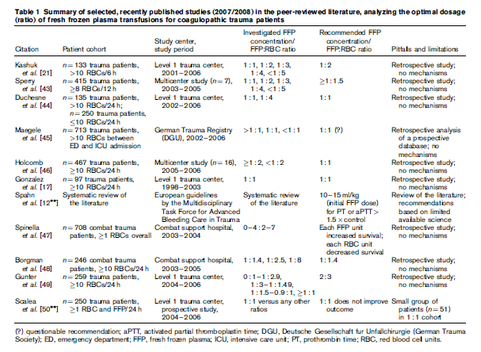
Stahel PF, Moore EE, Schreier SL, Flierl MA, Kashuk JL. Transfusion strategies in postinjury coagulopathy. Curr Opin Anesthesiol 2009; 22: 289-298.

Slide 40
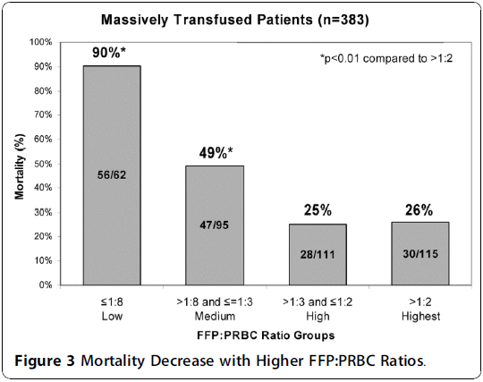
Kashuk JL, Moore EE, Johnson JL, Heanel J, Wilson M, Moore JB, Cothren CC, Biffl WL, et al. Postinjury life threatening coagulopaty: Is 1:1 fresh frozen plasma:packed red blood cells the answer? J Trauma 2008; 65: 261-271.

Slide 41
Recomendación…
Uso temprano
Dosis bajas
Complementado con concentrado de Fibrinógeno
Evaluar:
- Concentrado de Complejo Protrombínico

Slide 42
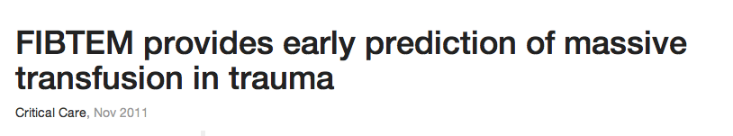
La Importancia de la Tromboelastometría
Predecir el comportamiento de la coagulopatía
Implementar de manera temprana la mejor estrategia terapéutica
Asegurar el mejor tratamiento:
- Concentrado de Fibrinógeno
- Ácido Tranexámico
- Concentrado de complejo protrombínico
-

Slide 43
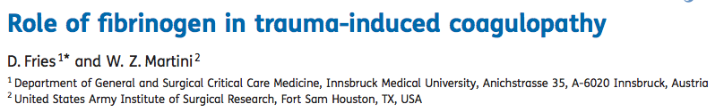
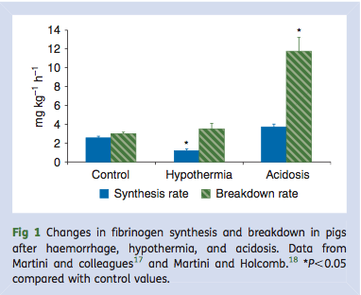

Slide 44
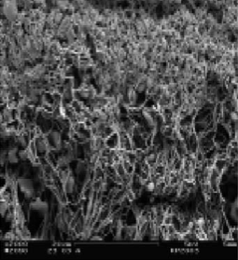
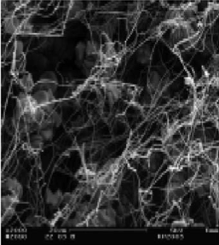
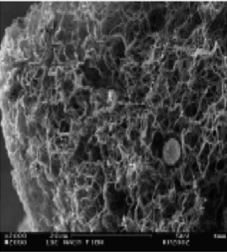
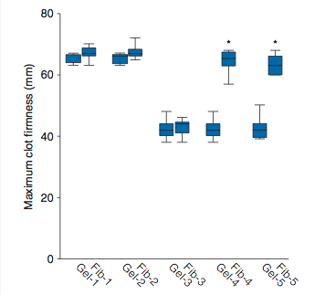


Slide 46
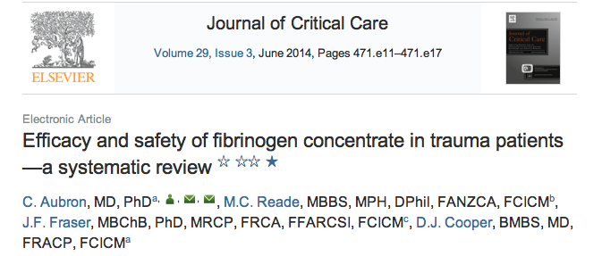

Slide 47
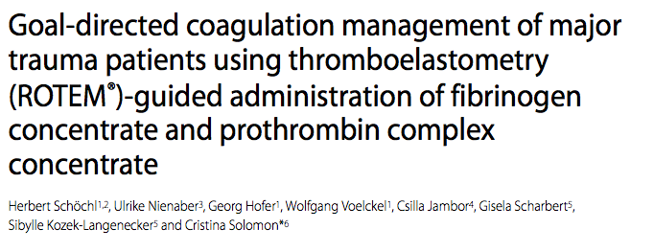

Slide 48
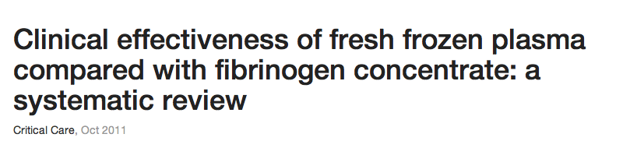
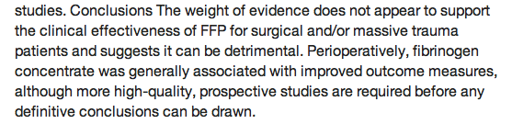

Slide 49
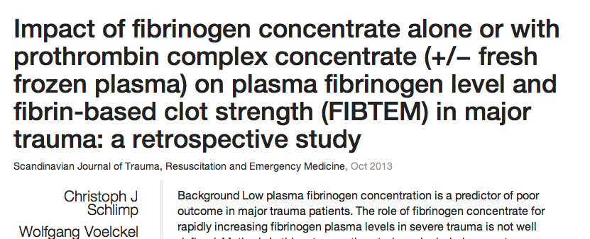

Slide 50
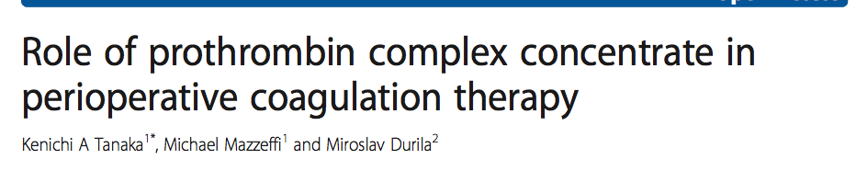
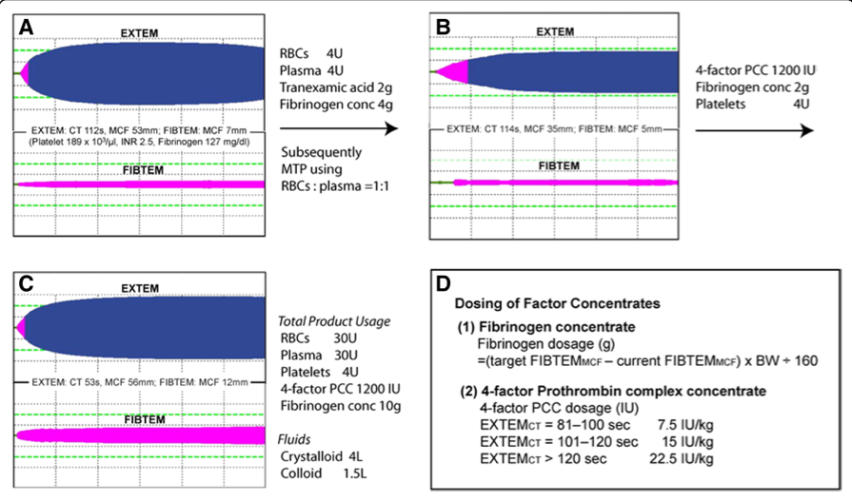

Slide 51
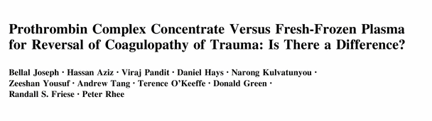
Coagulopatía en Trauma

Slide 52


Slide 53




Slide 54

R
E
A
N
I
M
A
C
I
O
N
I
N
I
C
I
A
L
M
O
N
I
T
O
R
E
O
D
E
L
A
C
O
A
G
U
L
A
C
I
O
N
C
O
N
T
R
O
L
D
E
L
S
A
N
G
R
A
D
O
H
I
P
O
T
E
R
M
I
A
Y
A
C
I
D
O
S
I
S
O
P
T
I
M
I
Z
A
R
C
O
A
G
U
L
A
C
I
O
N

Slide 55


Slide 56



Slide 57


Slide 58


Slide 59



Slide 60
Un Nuevo Abordaje
Evitar la sobrecarga hídrica:
- Cristaloides, en especial SS 0.9%
Reanimación Hemostática
- Relación 1:1 de manera temprana
- Concentrado de complejo protrombínico
- Concentrado de fibrinógeno
- Limitar el exceso de plasma fresco, concentrados
eritrocitarios, crioprecipitados
- Antifibrinolíticos: Ac. Tranexámico, aprotinina
Sistemas Dinámicos de evaluación de la coagulación:
- Pruebas viscoelásticas

Slide 61


